Slide 1

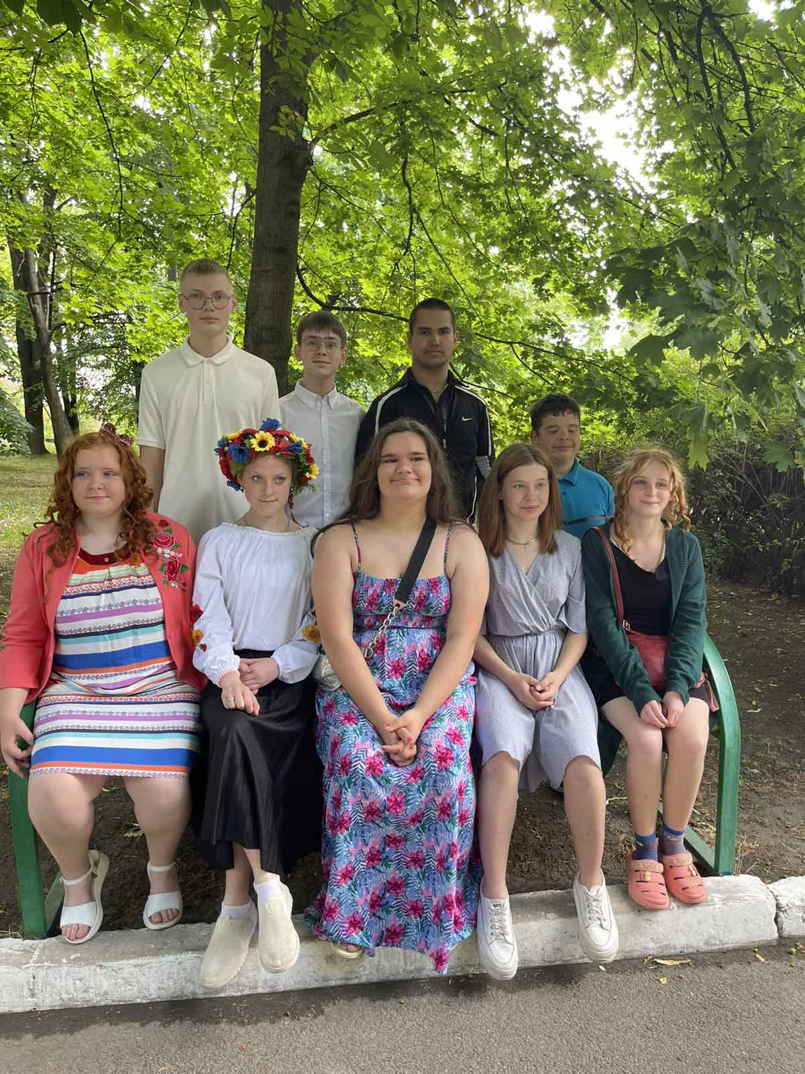
Єдиний урок у 8-А класі. ГЕРОЇ НЕ ВМИРАЮТЬ! ПАМЯТІ ЗАГИБЛИХ ВОЇНІВ.
Підготувала Алла Бєлова, класний керівник 8-А класу.
01.09.2025р.

Slide 2
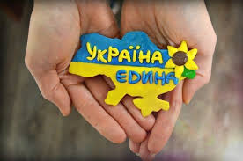
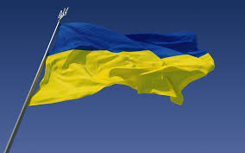
Нема на світі України,
Немає другого Дніпра.
Т. Шевченко
Мета: розширювати знання учнів про Батьківщину; виховувати любов до України; прищеплювати розуміння значимості Вітчизни для кожного громадянина; продовжувати сприяти формуванню патріотичних почуттів; виховувати повагу до державних символів України; вчити шанувати історичне надбання та здобутки своєї Батьківщини; розвивати пізнавальні інтереси школярів.

Slide 3
Мій краю рідний, моя Україно!
Хід уроку
І. Організаційний момент. Емоційне налаштування.
Учитель. Доброго дня, дорогі мої діти. Ось вкотре ви переступаєте поріг нашої школи, залишаючи позаду 3 веселі місяці літніх канікул. Сподіваюсь, що час відпочинку, мої учні, був проведений з користю. Я розраховую, що ви з новими силами, з радістю продовжите подорож у різнобарвний світ знань. Бажаю вам, діти, міцного здоров’я, витримки та палкого бажання навчатися і зростати розумними людьми. А зараз я хочу, щоб ми з вами привітали один одного, але незвичним для вас способом.
(Вправа «Привітаймось»)
Учитель. Діти, вам потрібно привітатись не звичним способом.
1) у кожного є ім я. Тж давайте привітаємо кожного по черзі одним приємним словом, тою літерою як звати дівчинку, чи хлопця. Наприклад я передаю привіт моєму – і на цю літеру ( Літера «Т» Вам потрібно на літеру Т придумати приємне слово і привітати. Т- тендітний, дарую тобі

Slide 4

гра «На що схожий настрій» По черзі всім потрібно сказати, на яку пору року, погоду, природне явище, схожий настрій сьогодні. Наприклад, мій настрій сьогодні схожий на яскраву, рожеву квітку на зеленому лузі. А ваш?Гра «Якби я був…» Пропоную придумати кінцівку невеликого твору:«Якби я був ( - а) лікарем, то…»«Якби я був ( - а) дорослим, то…» «Якби я був ( - а) чарівником , то …» «Якби я був ( - а) невидимим ( - ою), то …»«Якби я був найкращим винахідником, то…»

Slide 5
ЛЮБІТЬ УКРАЇНУ
ЛюбітьУкраїну, як сонце, любіть, як вітер, і трави, і води…
В годину щасливу і в радостімить, любіть у годину негоди…..
В.Сосюра
ІІ. Основна частина уроку.
Учитель. Кожного року ми з вами проводимо перший урок. Цей урок завжди незвичайний, тому що йдеться на ньому про найдорогоцінніше, найсвятіше, що є на Землі в кожного народу. Ми говоримо про нашу Батьківщину, адже Батьківщина – це рідні степи, лани, озера, це рідні куточки, рідна домівка та родина. Тому і не дивно, що мова піде саме про нашу славну, прекрасну, неповторну Україну.( Слайд 1)
Учитель.З чим асоціюється у нас наша Батьківщина? Які образи виникають у нашій уяві, коли ми чуємо слово «Україна»?
Учитель. Як бачимо, діти, Україна – це яскравий, неповторний і такий рідний та близький нам усім світ. Шануймо її, бережімо її, тому що тільки на своїй землі ми можемо відчувати себе захищеними.
Учитель. Діти, а чи знаєте ви, як за легендою українці отримали свою рідну землю?! Я пропоную вам переглянути відео і дізнатися про це.
( Перегляд відео «Легенда про Україну)
https://youtu.be/D692Z4tJ8rg

Slide 6
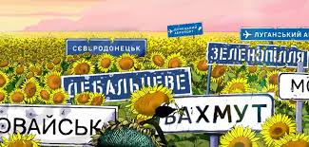
Ось бачите, діти, яким скарбом ми з вами володіємо. Нам потрібно берегти, примножувати те, що маємо, аби не втратити. І сьогодні наша справа – відвойовувати і боронити власні куточки. Ми знаємо з вами, що нелегкі часи панують і зараз на Україні. Знову ворог хоче собі ласий шматок від нашої Батьківщини, але вірою і правдою боронять наші землі на сході України мужні та сміливі вояки, які прагнуть, щоб ми з вами мали мирне небо над головою. На жаль, діти, війна – це не тільки радість від перемоги, але й великий біль від втрат. З початку оборони нашої Вітчизни багато воїнів окропили рідну землю власною кров’ю. Ціна оборони рідної сторони – це життя. В душах тисяч матерів залишаються відкриті рани та біль від втрат. Тому нам, людям, що живуть на мирних територіях України, потрібно шанувати і берегти пам’ять про захисників, що ціною власного життя відвойовували кожен сантиметр нашої землі. Вшануймо їхню пам’ять хвилиною мовчання.(Слайд 3)
( Хвилина мовчання)

Slide 7



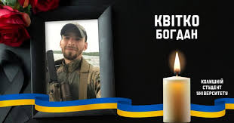
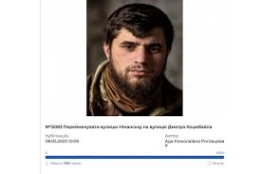
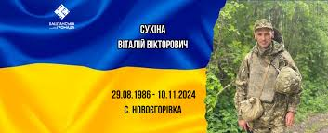
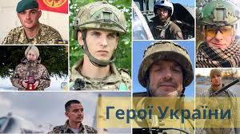


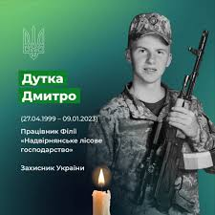
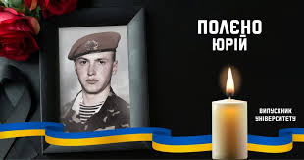
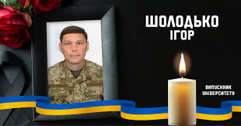


Slide 8

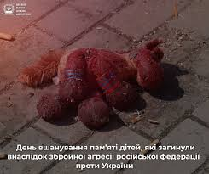
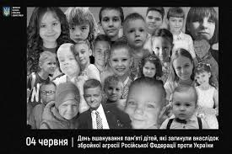
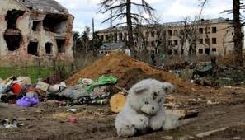

Slide 9
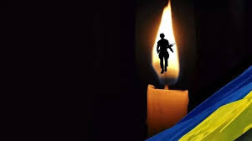
24 лютого у більшості українців життя зупинилося. Ми тепер живемо у зовсім іншій реальності, де молитва за Україну лине щоденно. Ми все ще закриваємо двері на ключ, хоча розуміємо, що безпеки немає ніде і ні в кого і фраза « Мій дім – моя фортеця» більше не спрацьовує. Ми забули, що таке безпека, ми забули, що таке прокидатися вранці і не читати новини, не слухати радіо, не шукати поганих звісток. Ми потроху адаптуємось, живемо в умовах воєнного стану і вчимося виживати. Нажаль, триває війна в Україні, яка забрала тисячі життів і ще більше людських доль зруйнувала. Пам’ятати усіх, хто поклав своє життя за волю й незалежність нашої країни, кого ворожі обстріли навіки вирвали з обіймів рідних, — це обов’язок кожного українця! Сьогодні ми згадуємо наших воїнів, що загинули в російсько-українській війні.

Slide 10

Учитель. Діти, пригадайте, а що ми знаємо про Україну? Що нас вирізняє
з-поміж інших країн? (Очікувані відповіді учнів: державна символіка, усна народна творчість, народні символи, костюм, страви і т. д.)
(Гра «Я знаю Україну»)
Учитель. А зараз я пропоную перевірити ваші знання про Україну.
Питання для гри:
Національний символ України. Його дарують, ним обмінюються на Великдень. (Писанка)
Дерево, яке оспівано у народних піснях, у віршах. Воно освячується в церкві перед Великоднем як засіб від злих сил. (Верба)
Кущ, оспіваний в українських народних піснях, символ дівочої вроди. (Калина)

Slide 11
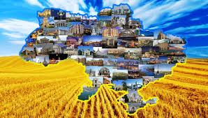
Що означає слово «козак»? (Вільна ,незалежна людина)
Учитель.Без сумніву, ми любимо нашу Батьківщину. А чи знаємо ми її куточки? Чим ми можемо пишатися? Діти, а в яких куточках України були ви?
( Діти називають місця України, які вони відвідували)
Учитель. А чим вразили вас ці місця? Чим запам’яталися?
( Учні відповідають)
Учитель. Як бачимо, Україні є чим пишатися. Кожного року ми зустрічаємо на теренах нашої держави велику кількість туристів, які знають і люблять Україну. Поважають нас як націю і ставляться до неї шанобливо.
Учитель. А на якому материку ми з вами живемо? (Євразія)
Учитель.А в якій частині Євразії ми з вами знаходимося? (В Європі)
Учитель.Як бачимо, ми з вами європейці. Хочу зазначити, діти, що саме на території нашої держави знаходиться географічний центр Європи. А розташований він у селі Ділове (Рахівський район Закарпатської області).

Slide 12


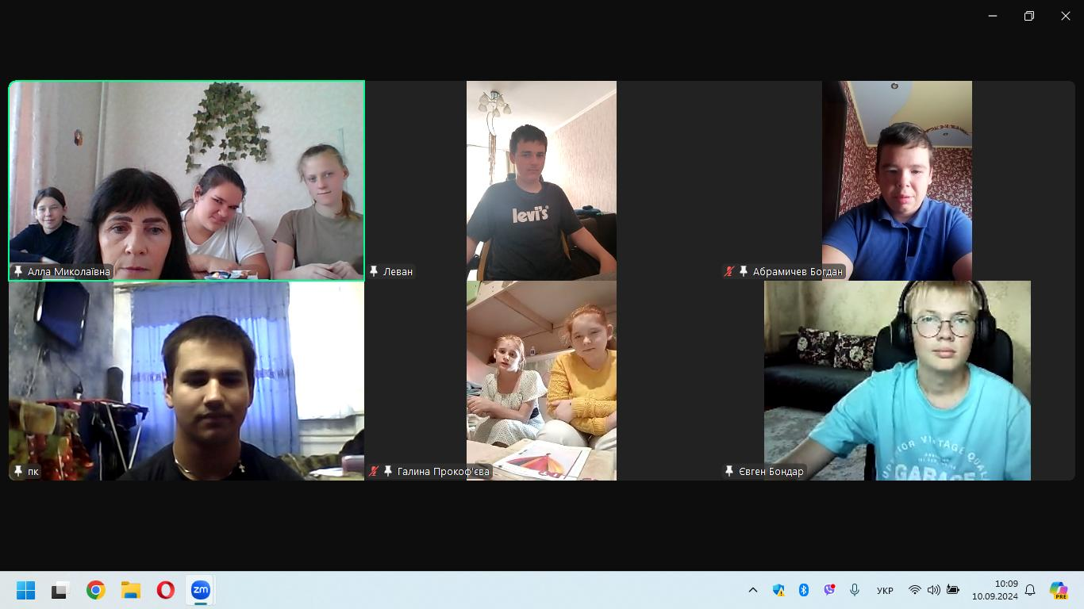
Поширене в Україні дерево, з яким в українських народних піснях і переказах порівнюють струнких дівчат.(Тополя)
Чим прикрашають голову українські дівчата? (Вінок)
Національний символ України. Матері дарують його своїм дітям на щастя, на долю, відряджаючи у далеку дорогу. (Рушник)
Яку назву мала козацька держава, створена за дніпровськими порогами? (Запорозька Січ)
Який із найдревніших знаків є Малим Державним Гербом України? (Тризуб)
Автор слів Гімну України. (П. Чубинський)

Slide 13


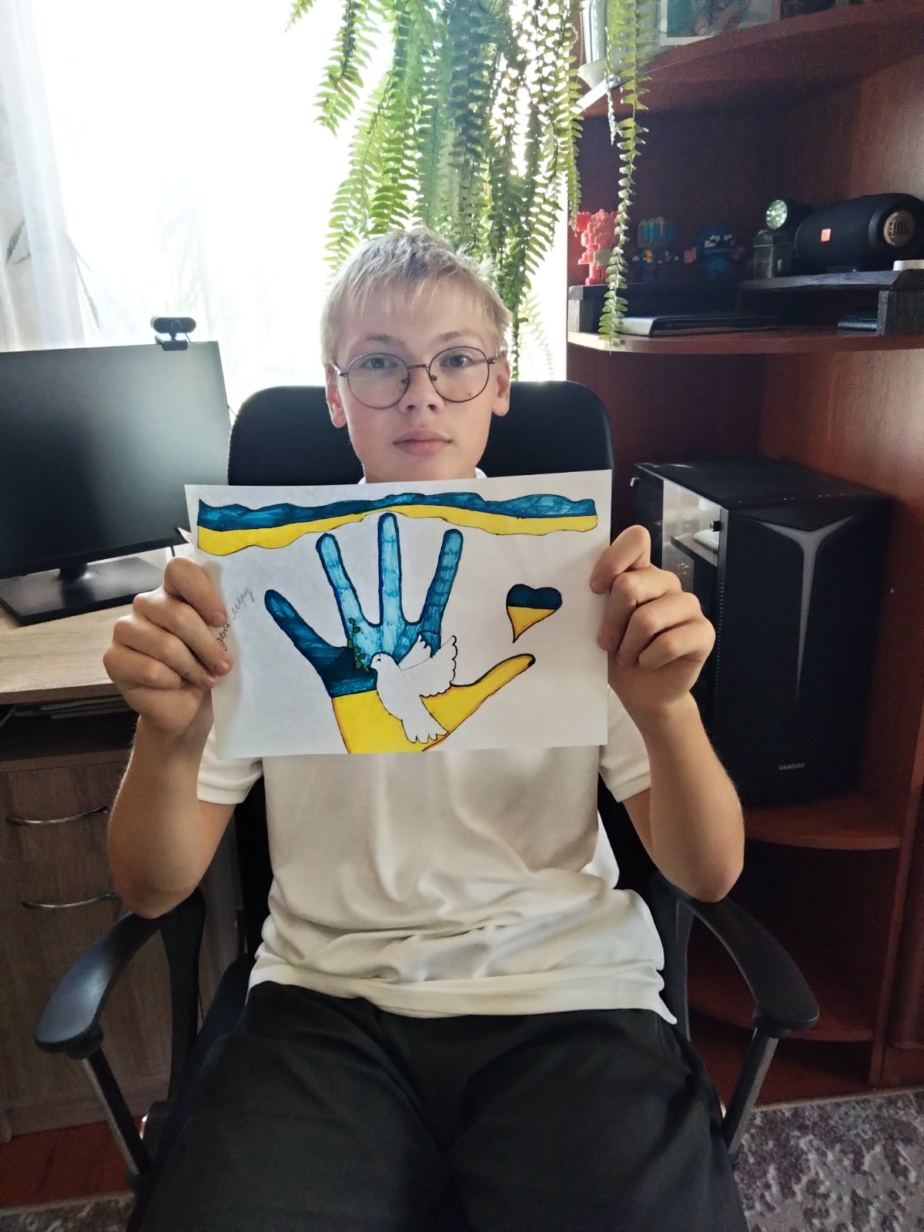
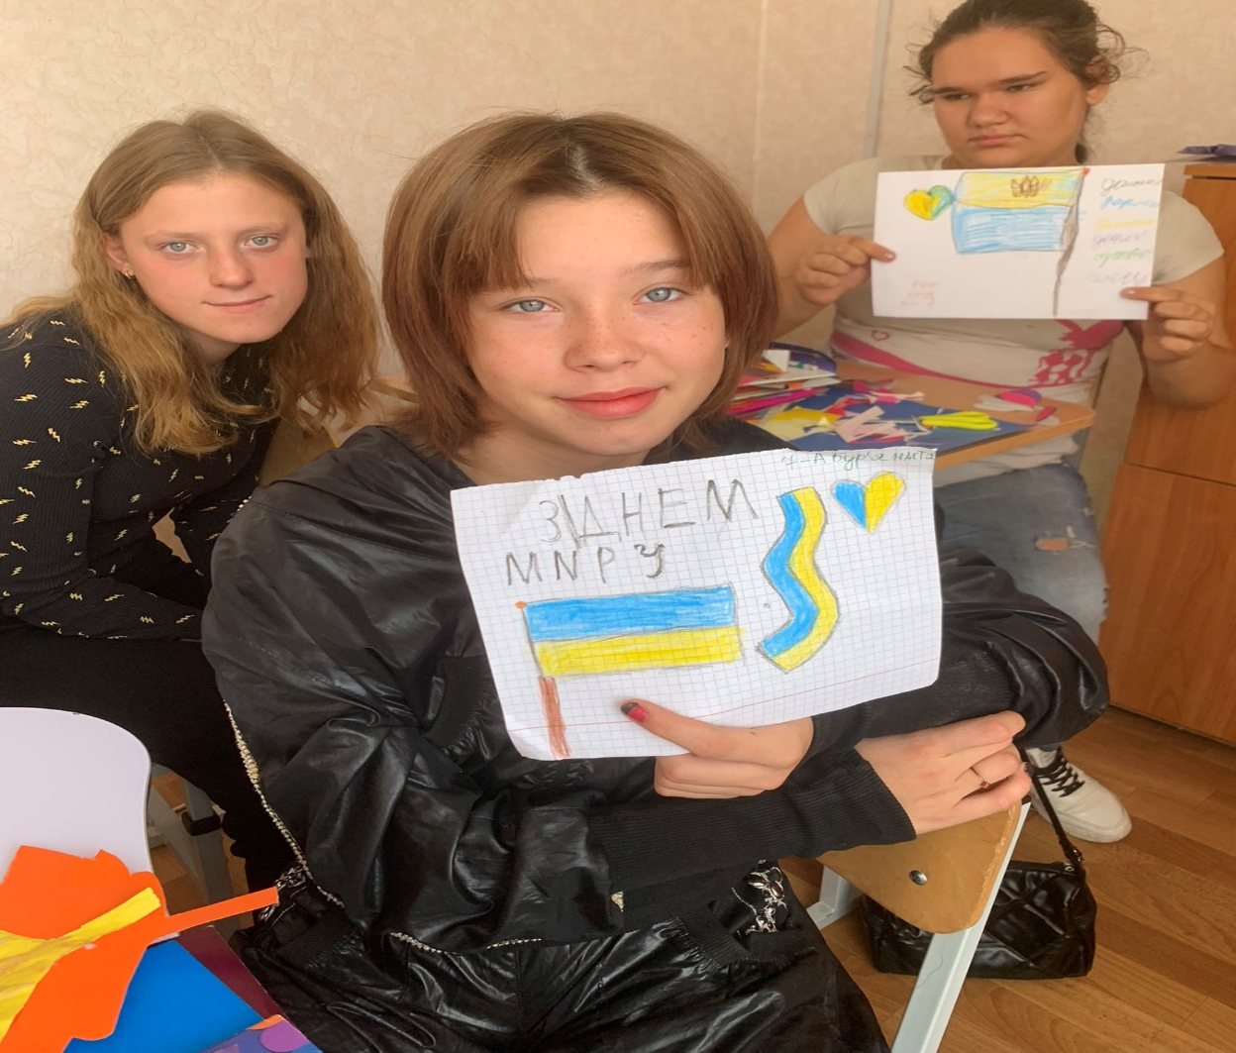
Яка назва Гімну України? («Ще не вмерла України»)
Як називалась перша слов’янська держава? (Київська Русь)
Як називається Основний Закон України? (Конституція)
Як звали сестру Кия, Щека, Хорива? (Либідь)
Які кольори Державного прапора України? (Синій, жовтий)
Назвіть найбільшу святиню українського народу в музичній символіці. (Гімн)
Назвіть велике зібрання творів Т. Шевченка. («Кобзар»)
Назвіть композитора, який поклав вірші Павла Чубинського, що стали гімном, на музику? (МихайлоВербицький)
Що означає слово «козак»? (Вільна ,незалежна людина)

Slide 14
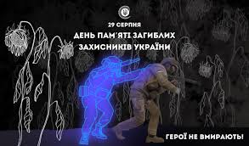
29 серпня указом Президента України від 23 серпня 2019 року № 621/2019 визначено як День пам’яті захисників України, які загинули в боротьбі за незалежність, суверенітет і територіальну цілісність України. Не вмирає пам’ять про загиблих захисників, яку ми маємо плекати із вдячністю за можливість жити під мирним небом. Своїми грудьми вони закрили країну від ворожих «градів», від ворожих «куль», і наш обов’язок перед ними — зробити все, щоб ці тисячні жертви не були марними.
Підготувала класний керівник 8-А класу Алла Бєлова. 01.09.2025р.

